Slide 1
«Не для школы, а для жизни мы учимся!»

Slide 3
Тема урока: «Доли»

Slide 4
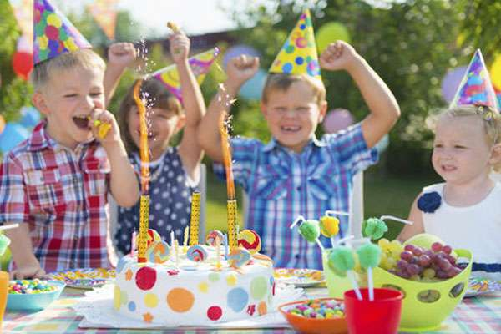

Slide 6
12 декабря. Классная работа.

Slide 7
Правила работы в парах

Slide 8
Задача1. Для того чтобы накрыть стол, Лене нужно полчаса, четверть часа нужна, чтобы проверить, все ли готово для игр, и столько же времени, чтобы надеть свой праздничный наряд. Хватит ли на все это времени, если праздник должен начаться в 18 часов, а на часах – без четверти пять вечера.

Slide 9
1) 60 : 2 = 30 (мин.) накрывала на стол 2) 60 : 4 = 15 (мин.) проверяла игры 3) 60 : 4 = 15 (мин.) одевалась 4) 30 +15 +15= 60 (мин.) на все приготовления Без четверти пять – это 16 часов 45 минут. До 18 часов остаётся 1 час 15 минут. На все приготовления нужен 1 час. Вывод: времени на все приготовления хватит.

Slide 10
Задача 2 Праздник в день рождения Лены продолжался 6 часов. Это время (целое) на рисунке изображено в виде круга. Расскажи по рисункам, какую часть этого времени гости танцевали, играли, угощались. Красным цветом показана та часть времени, которую Лена и ее гости провели за игрой. Синим цветом – та часть времени, которая была отдана танцам. Жёлтым цветом - угощению.

Slide 11
Задача 3.

Slide 12
ФИЗМИНУТКА
½ - присядьте 2 раза
¼ - подпрыгните 2 раза
1/8 руки на поясе, повернитесь налево, направо.

Slide 13
Задача 4.

Slide 14
Сравните: 1/2…1/4 1/8…1/4 1/3…1/8 1/4…1/3 1/8…1/2

Slide 15
Проверяем: 1/2>1/4 1/8<1/4 1/3>1/8 1/4<1/3 1/8<1/2

Slide 16
Задача 5. У нас есть четыре воздушных шарика. Это двадцатая часть тех шаров, которые нужны для игры «Попробуй проколи!». Сколько шаров нужно ещё купить, чтобы устроить эту игру?

Slide 17
Математический фокус
Задумайте число.
Умножьте его на 2
Прибавьте 4
Умножьте на 4
Отнимите 16
Разделите на задуманное число.

Slide 18
Правила работы в группах

Slide 19
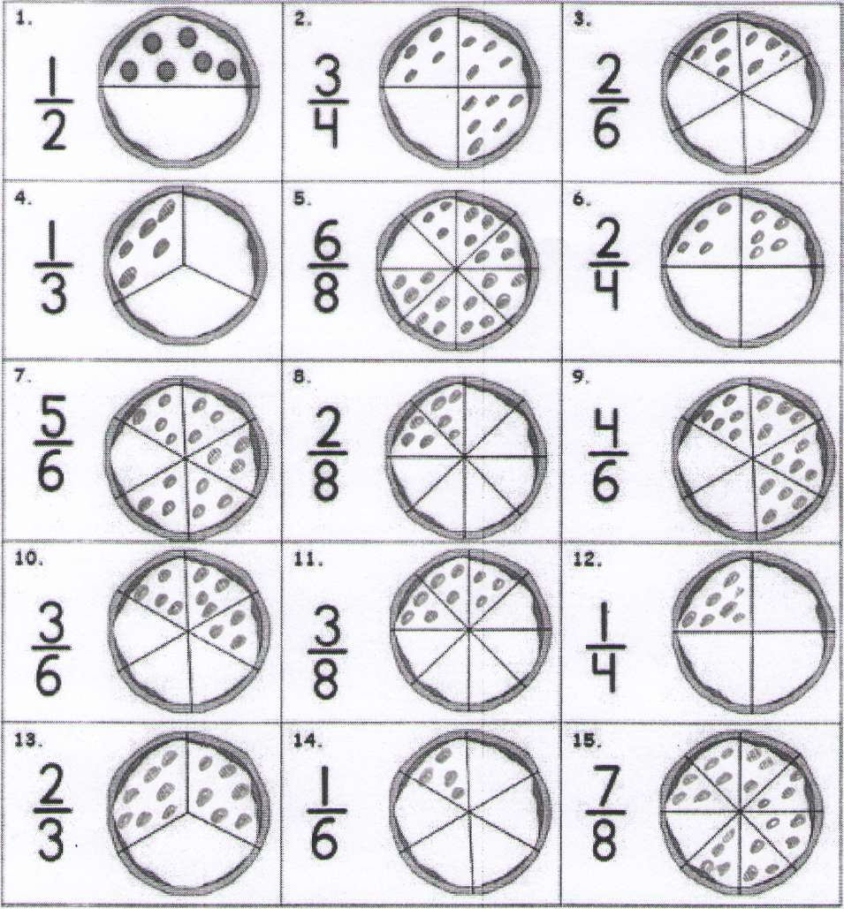

Slide 20
Вы считаете, что урок прошёл для вас плодотворно, с пользой. Вы поняли тему и можете помочь другим. (красный)
Вы считаете, что поняли тему, но вам ещё нужна помощь. (зелёный)
Вы считаете, что было трудно на уроке. (серебряный)

Slide 21
СПАСИБО ЗА УРОК!

